Slide 1
WorldSkills France ​
mission future
Découvrir ses forces et la richesse des métiers

Slide 2
Les compétitions des métiers & ​ l'approche des forces
WorldSkills France mission future

Slide 3
Notes:
Les Compétitions des métiers offrent une opportunité unique de plonger au cœur d’une multitude de métiers en situation réelle, offrant ainsi une découverte concrète et enrichissante des diverses voies professionnelles et de l’excellence dans les métiers. ​
Les jeunes professionnels âgés d’à peine plus de vingt ans que vous découvrirez dans cette vidéo sont tous déjà des Champions. Rien qu'en participant aux compétitions, ils manifestent leur passion pour leur métier et démontrent qu'ils ont un grand savoir-faire. ​
Les Compétitions des métiers, également connues sous le nom d’Olympiades des métiers, sont organisées sous l’égide de WorldSkills France. Cette organisation désigne également les équipes nationales participant aux Championnats du Monde nommés les WorldSkills, et aux Championnats d’Europe nommés les EuroSkills.​
La vidéo suivante vous offer un premier aprerçu de ces compétitions.​

Slide 4
Le fonctionnement du système de compétition WorldSkills
Notes:
Cette vidéo présente le fonctionnement du système de compétition WorldSkills. L’infographie à la fin capitule les 3 étapes : régionale, nationale et internationale.

Slide 5
Comment apprendre des Champions WorldSkills France ? ​
Les Champions WorldSkills France qui participeront à la Compétition mondiale des métiers à Lyon en septembre ont identifié un certain nombre de forces sur lesquelles ils ont pu s’appuyer dans leur pratique professionnelle.​
Dans un premier temps, nous allons également identifier les forces de chacun et chacune d’entre nous. Pour cela, il est nécessaire de renseigner un petit questionnaire visuel de cinq minutes sur un ordinateur ou une tablette (pas de téléphone portable). Aucune question personnelle ne sera posée, et les résultats seront toujours positifs.​
Le questionnaire doit être rempli individuellement (sans d’une autre personne ne regarde), calmement, et en prenant le temps de bien lire les instructions sur chaque page.​
Chacun d’entre vous a reçu (ou va recevoir) un code d’accès personnel. Renseignez ce code quand il vous sera demandé. Ensuite, choisissez un pseudonyme ou un nom fantaisiste qui vous plaît, à la place de votre nom. Cela permet de garantir votre anonymat. Seuls vous-même et moi saurons qui se cache derrière un pseudonyme.

Slide 6
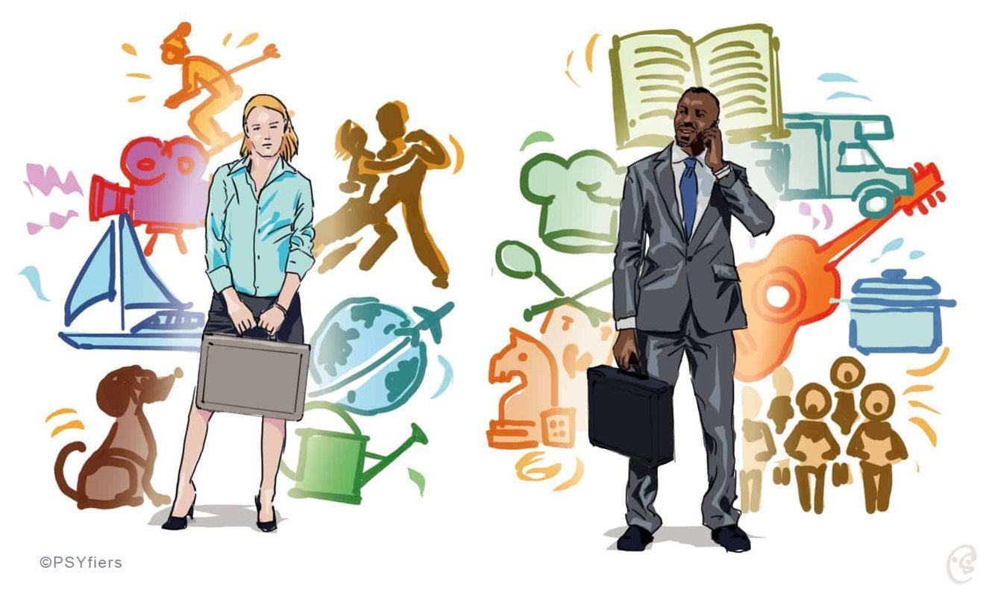
Comment les forces sont-elles définies dans le cadre de ​
WorldSkills France mission future ? ​
Notes:
Il est maintenant temps d’introduire le terme clé de mission future : les « forces ». Il existe de nombreuses définitions des forces, et il est important de comprendre comment nous le définissons dans le contexte de mission future. ​
Qui parmi vous posséde une ou plusieurs des qualités suivantes ? Etre rapide à repérer une erreur ? Avoir une bonne vision d’ensemble ? Penser de manière logique ou analytique ? Faire preuve d’une grande intuition ? Se soucier des autres ? Tout ces qualités sont des forces qui se basent sur une facilité à percevoir ou à prendre des décisions. ​
Nous ne parlons donc pas ici de force physique. ​
Option plus précise : Il est important de noter que nous ne parlons donc pas ici de force physique. Nous ne nous référons pas non plus aux forces de caractère telles que le courage ou l'humilité. Avoir du courage, par exemple, nécessite souvent d’avoir surmonter des peurs ou des obstacles presque insurmontables. En revanche, les forces dont nous parlons sont innées et ne sont pas basées sur l’expérience.

Slide 7
Notes:
Dans mission future, les forces découlent exclusivement de la manière dont les gens perçoivent et prennent des décisions. C’est vraiment très important ! Chaque personne peut activer tous les types de perception et de prise de décision. ​
Cependant, pour la plupart des gens, ces façons de percevoir et de prendre des décisions nécessitent différentes quantités d‘énergie pour être activées. Lorsqu'une manière de percevoir et de prendre des décisions nécessite peu d'énergie pour être activée, nous l'appelons une force. Ainsi, ce qui est facile pour une personne peut être difficile pour une autre.​
Il est souvent surprenant de réaliser que ce que l'on trouve facile peut être difficile pour quelqu'un d'autre.

Slide 8
Quel est le pourcentage de traitement inconscient par rapport au traitement conscient des informations par le cerveau ?​
Notes:
Pourquoi est-ce ainsi? Parce que toutes les informations que nous percevons ne sont pas traitées de manière consciente par notre cerveau. ​
Prenons l'exemple de l'œil. Nous savons que par l'intermédiaire de l'œil - lorsque nous convertissons cela en unités numériques - le cerveau traite environ 10 millions de bits par seconde. ​
À votre avis, quel est le pourcentage d’informations traitées consciemment par le cerveau ?​
Demander de deviner !

Slide 9
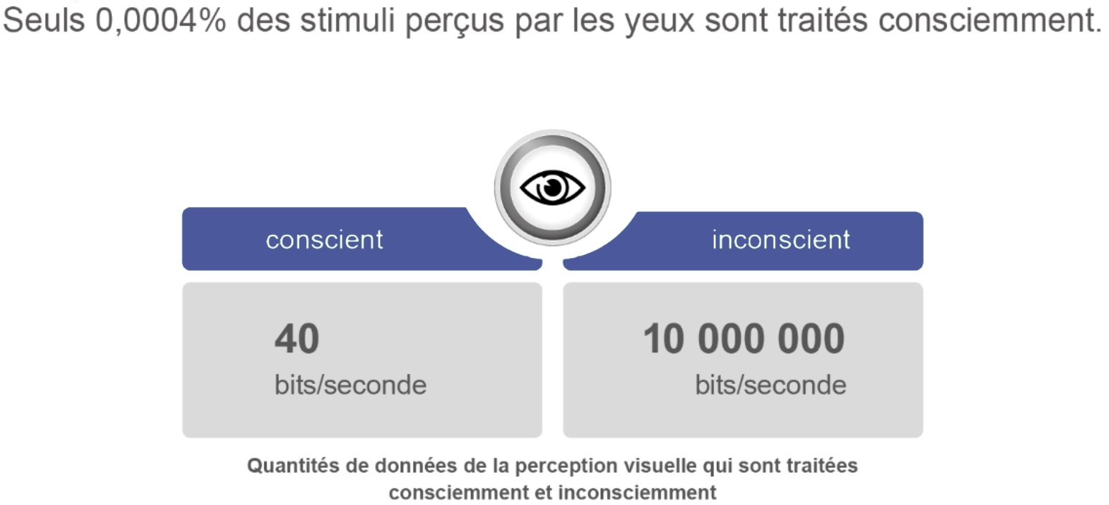
Notes:
L'être humain ne traite consciemment qu'une très petite partie des informations qu'il perçoit. ​
Dans le cas des stimulations perçus par les yeux, seulement 0,0004 % est traité consciemment, ce qui équivaut à 40 sur 10 millions de bits par seconde.

Slide 10
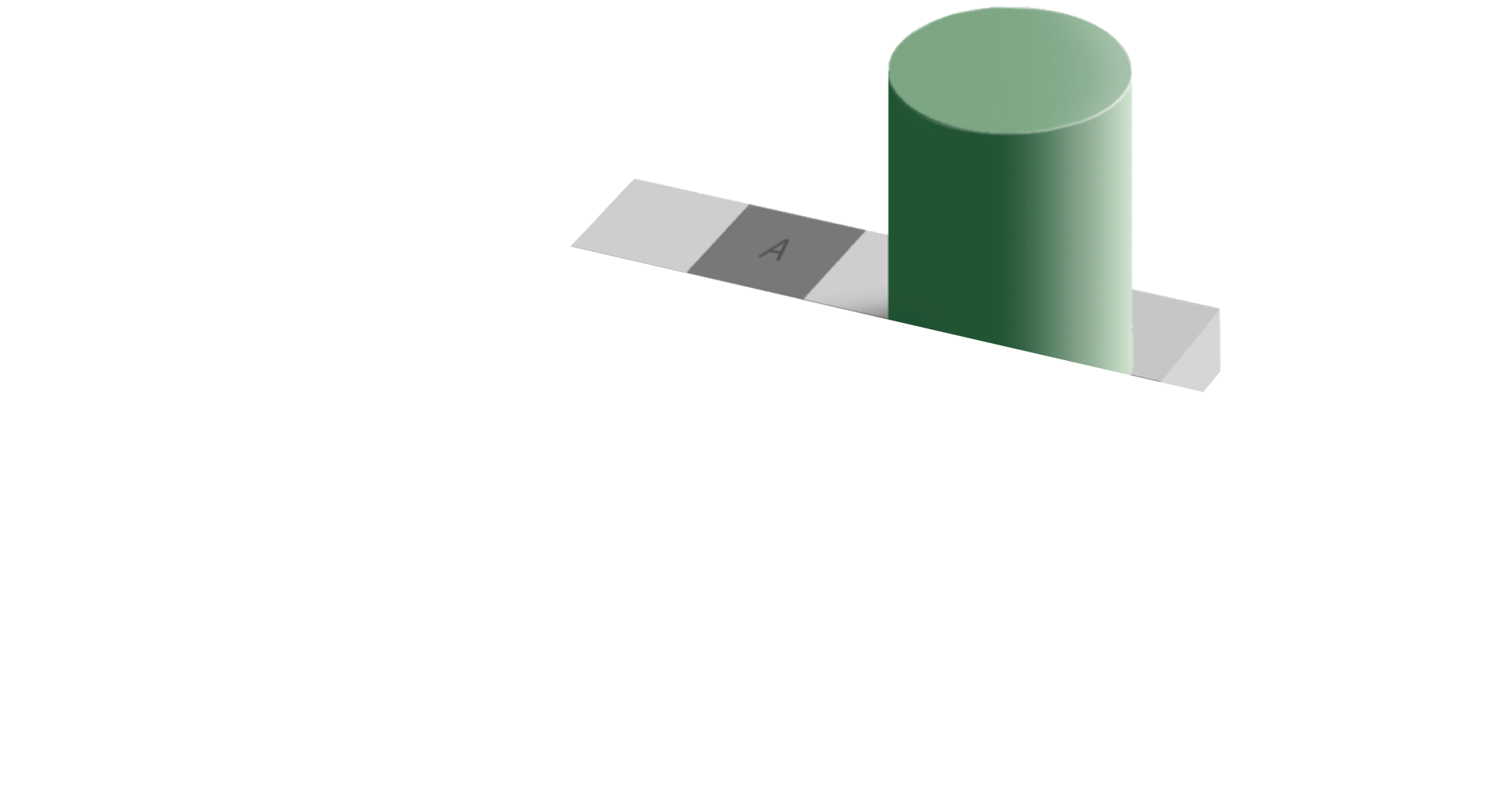
Notes:
Les illusions d'optique permettent de très bien illustrer ce phénomène. ​
Observez comment les carrés A et B apparaissent clairs ou foncés sur cette image. À votre avis, ces deux carrés sont-ils identiquement clairs/obscurs ou présentent-ils une différence ?​
Cliquer sur la diapositive pour afficher l'animation.​
En raison de l'ombre projetée par le cylindre vert, presque tout le monde perçoit le carré A comme plus foncé que le carré B. ​
Mais il s'agit en réalité d'une illusion. Si l'image est découpée et que les deux carrés sont placés côte à côte, vous pouvez constater qu'il s'agit effectivement de la même luminosité. ​
Pourtant, même en étant conscient de ce fait, le cerveau ne peut pas percevoir les deux carrés comme ayant la même luminosité. L'inconscient est trop fort ! ​
Cliquer retour et montrer l'animation une deuxième fois.​
Je vais vous présenter l'image une deuxième fois et faire glisser les carrés l‘un à côté de l‘autre pour que vous puissiez vérifier cela par vous-même.

Slide 11
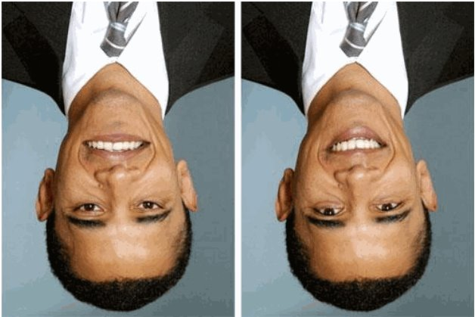
Notes:
Dans la perception, notre habitude de percevoir quelque chose d'une certaine manière joue également un rôle. ​
Regardez attentivement cette image et essayez de mémoriser les différences.​
Cliquer sur la diapositive pour afficher l'image avec une rotation de 180 degrés.​
La même image, lorsqu’elle est regardée à l'envers, peut sembler complètement différente de ce à quoi nous sommes habitués. Après quelques heures passées à faire le poirier, votre perception changerait, car le corps et le cerveau humain s’adaptent très rapidement.​

Slide 12
Restez debout sur vos chaises ! ​
Notes:
Un changement de sa propre position peut également modifier votre perspective. Essayons ensemble !​
Veuillez-vous lever sur vos chaises et vous retourner à 180 degrés ! Du point de vue d’un GPS, vous êtes toujours au même endroit et pourtant le monde semble complètement différent.​
Soyez prudent et ne prenez aucun risque !​
Le plus étonnant, cependant, c'est de constater à quel point un point de vue ou un jugement peut changer lorsque l’on obtient des informations différentes ou supplémentaires. ​
Dans la vidéo suivante, le narrateur déclare : « Un évènement vu d’un point de vue donne une impression. Vu d’un différent point de vue, il peut donner une impression bien différente. Mais ce n’est qu’en voyant l’image entière que l’on peut vraiment comprendre ce qui passe. »​
Regardez par vous-même pour voir si vous comprenez ce qu’il veut dire.​
(Passer à la prochaine diapositive et lancer la vidéo).​

Slide 14
Notes:
Ces réflexions sont à l’origine du développement du Visual Implicit Profiler (VIP), que vous avez renseigné. Ce questionnaire a été conçu comme un outil implicite.​
Lorsque vous l’avez rempli, vous n’êtiez pas conscient de ce qui était visé par la sélection des éléments visuels. Et c'est précisément cela qui permet d'avoir un aperçu des parties inconscientes de la perception et de la prise de décision.​
En termes simples, le VIP mesure comment les gens réagissent consciemment et inconsciemment aux stimulations visuelles.

Slide 15
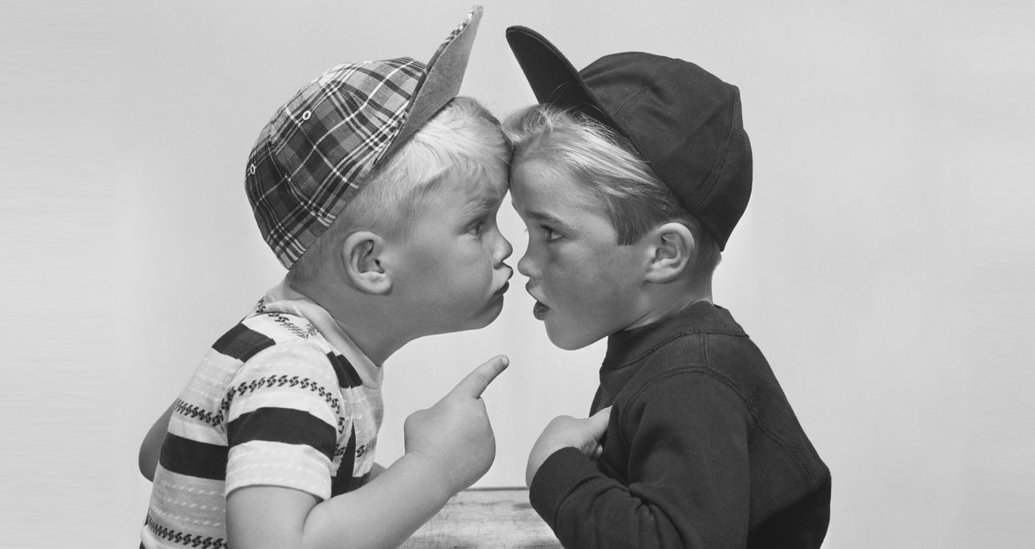
Les préférences de perception et de prise de décision peuvent conduire à des opinions et des points de vue différents - sans que l'autre personne soit ignorante, idiote ou malveillante !​
Notes:
Les préférences de perception et de prise de décision sont en grande partie innées. Aucune d'entre elles n'est meilleure ou pire que les autres. Elles sont simplement différentes. Bien sûr, ces differences peuvent souvent entrainer des opinions et des points de vue divergents. Cependant cela ne signifie pas que l'autre personne est ignorante, idiote ou malveillante. Elle perçoit simplement les choses et interprète cette perception différemment. De plus, étant donné que la plupart des informations sont perçues et traitées de manière inconsciente, il arrive souvent que l’on ne soit même pas conscient de la raison pour laquelle nos opinions different de celles des autres.

Slide 17
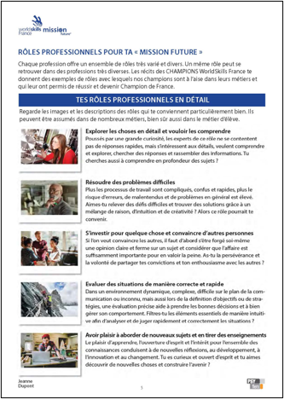
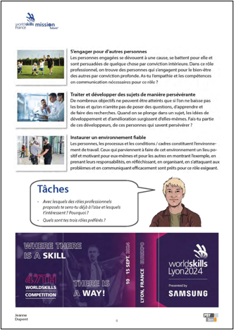

Slide 18
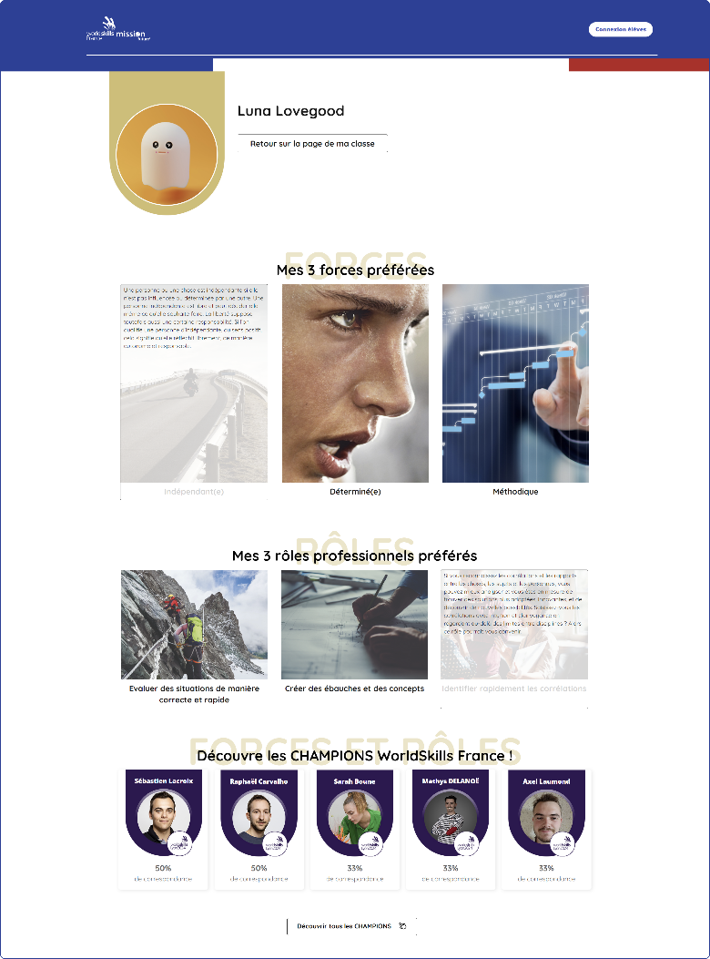
Mon profil mission future
Mon icône et mon pseudonyme​
Mes 3 forces préférées​
Mes 3 rôles professionnels préférés​
Les Champions WorldSkills France qui préfèrent les mêmes forces et rôles professionnels que moi (correspondance en %)

Slide 19
Notes:
Une fois le profil personnel rempli, chaque élève découvrira les cinq Champions WorldSkills France avec lesquelles ils partagent le plus de forces et de rôles professionnels préférés. Tous ces champions participeront à la Compétition mondiale des métiers à Lyon en septembre. Nous allons maintenant explorer ces Champions et je vous invite à …​
NB : C’est à vous de définir le nombre, le mix et la manière de découvrir les champions.

Slide 20
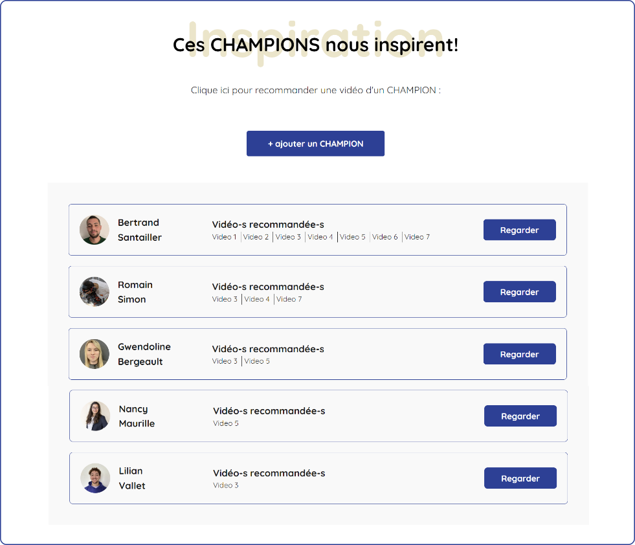
Choisis, puis recommande une vidéo de Champion qui t’a laissé une impression particulièrement positive ou qui est très inspirante.
Notes:
Choisissez chacun et chacune une vidéo qui vous a laissé une impression particulièrement positive ou que vous avez trouvée très inspirante. Renseignez cette vidéo sur la page de la classe et préparez-vous à expliquer brièvement pourquoi vous avez choisi cette vidéo.

Slide 21
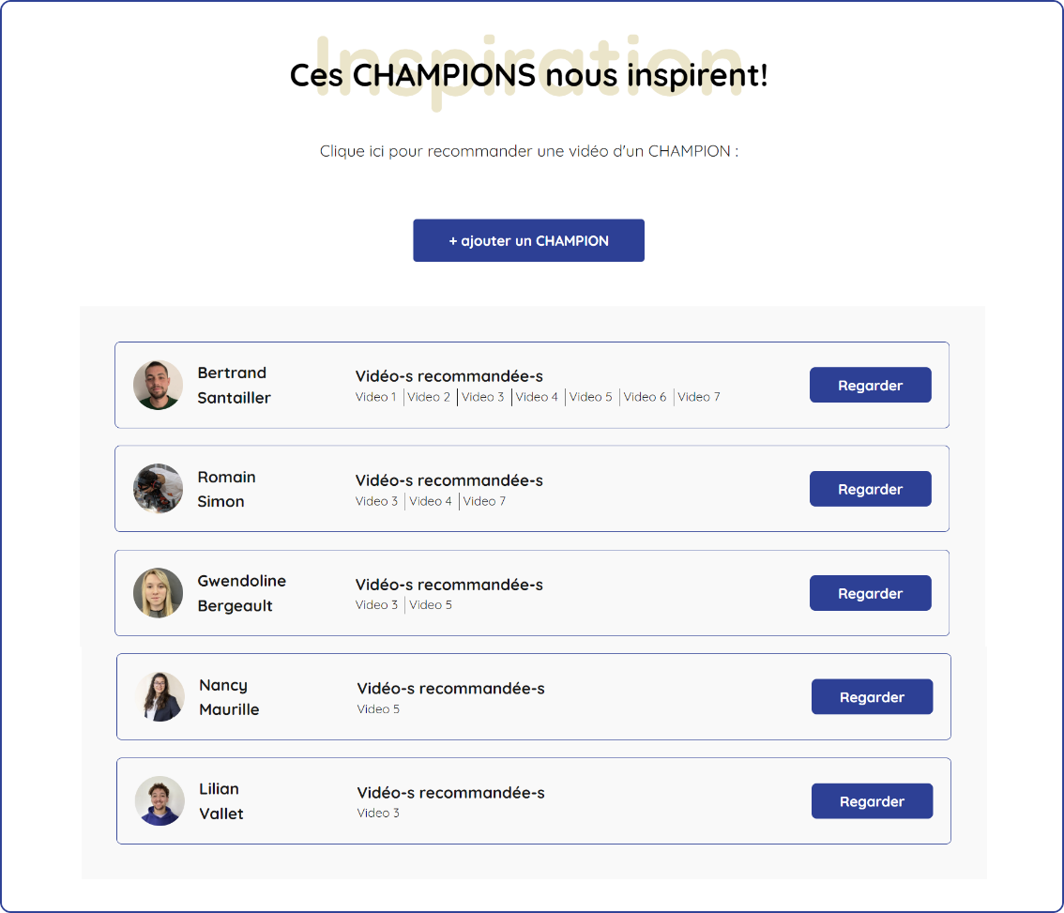
Notes:
NB : C'est à vous de décider lesquelles de ces vidéos sont présentées et sur quoi vous souhaitez mettre l'accent lors de la discussion. Assurez-vous d'avoir un accès à Internet et de mettre en place un lien entre cette diapositive et la page Internet de la classe.​
Je prie celui ou celle d'entre vous qui ont recommandé la vidéo de décrire brièvement pourquoi ils l'ont fait. ​
Pour les niveaux 2 et 3, l’élément suivant peut être discuté :​
Ces vidéos mettent en avant un point important. Chaque personne est unique ! Tous ces jeunes sont des Champions. Rien qu'en participant aux compétitions, ils manifestent leur passion pour leur métier et démontrent qu'ils ont un grand savoir-faire. Cette passion et cette réussite précoce les unissent et reposent toujours sur le fait qu’ils se sont appuyés sur leurs forces et les ont déployées de manière conséquente ! De plus tous les Champions ont reçu les mêmes informations et instructions pour enregistrer les vidéos. Et malgré toutes ces parallèles et similitudes, chacun et chacune d'entre eux a choisi ses propres mots et sa propre façon très individuelle et unique de se présenter. ​
Gardez toujours cela en tête ! Chaque être humain a son propre jeu des forces qui le rend unique.

Slide 22
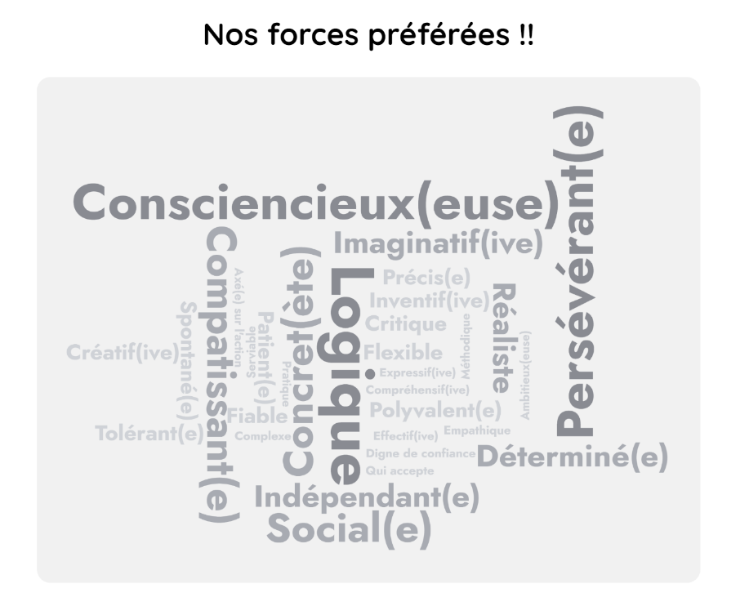
Aptitude
Les forces chez mission future
Une aptitude est une prédisposition naturelle ou une capacité acquise de quelqu’un à bien faire quelque chose. ​
Une aptitude peut être physique (puissance, vigueur…) ou mentale (intégrité, créativité, logique…). ​
Une fois développée, une aptitude nécessite peu d’énergie quand on fait appel à elle.
Les forces chez mission future se basent sur une aptitude ou capacité particulière de percevoir ou de prendre des décisions. ​
Il s’agit donc d’un sous-groupe des aptitudes.
Notes:
Assurez-vous d'avoir un accès à Internet et de faire un lien entre cette diapositive et la page Internet de la classe.​
Chacun d'entre vous a inscrit trois forces préférées dans son profil personnel. Cela a donné le profil de classe suivant : Montrer le profil des forces de la classe. ​
Discutons maintenant de ce profil (voir diapositive précédente).

Slide 23
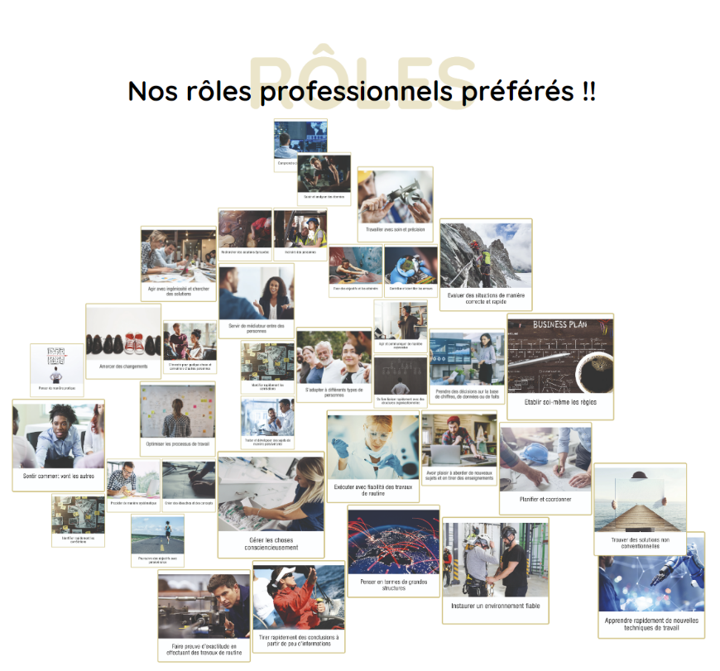
Les rôles professionnels chez mission future
Les rôles professionnels représentent des combinaisons de forces et englobent certaines fonctions et activités au travail, qui reposent sur des exigences spécifiques. S'il est facile pour quelqu'un de remplir un rôle professionnel, on peut dire qu'il a une aptitude (ou un talent ou une capacité) pour ce rôle. ​
Semblable aux forces, les rôles professionnels chez mission future reposent surtout une aptitude spécifique de percevoir ou de prendre des décisions. ​
Il s’agit donc d’un autre sous-groupe des aptitudes.
Notes:
Assurez-vous d'avoir un accès à Internet et de faire un lien entre cette diapositive et la page Internet de la classe.​
Chacun d'entre vous a inscrit trois rôles professionnels préférées dans son profil personnel. ​
Cela a donné le profil de classe suivant : Montrer le collage des rôles professionnels préférés de la classe. ​
Discutons maintenant de ce profil (voir diapositive précédente).

Slide 24
Idéalement le bloc 1 de mission future s’achève ici !
A la rentrée, reprenez avec le bloc 2 et votre nouvelle classe, pour une préparation spécifique de la visite de la Compétition WorldSkills Lyon 2024.​
Demandez aux élèves de garder précieusement leur profil et leur code d’accès et de les avoir à portée de main à la rentrée.​
Pour plus de détails sur la mise en oeuvre, référez-vous au guide d’utilisation de votre projet de classe​

Slide 25
Préparation de la visite
La Compétition ​
WorldSkills Lyon 2024
Les éléments présentés ci-dessous sont à votre disposition sur la page Internet de votre classe dès la fin juillet, quand les plans d’exposition de la Compétition seront finalisés.

Slide 27
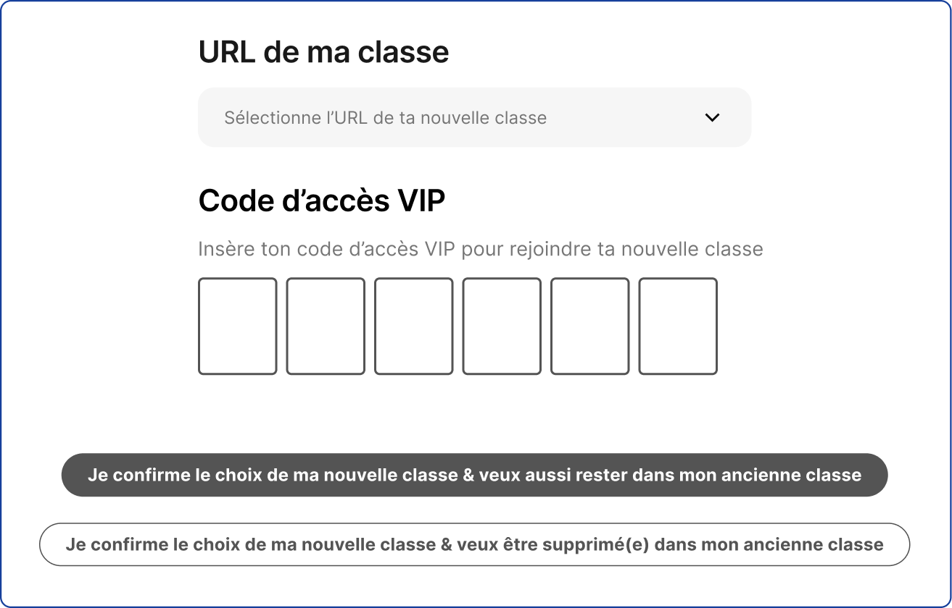
Compléter la page Internet de notre classe !
Prenez votre code d’accès en main !​
Ouvrez la page Internet :​
https://mission-future.com/eleves ​
Sélectionnez l'URL de la page Internet de la classe suivante : ​
Notez l’url ici ​
Insérez votre code d'accès. ​
Confirmez votre choix.

Slide 28
Aptitude
Les forces chez mission future
Une aptitude est une prédisposition naturelle ou une capacité acquise de quelqu’un à bien faire quelque chose. ​
Une aptitude peut être physique (puissance, vigueur…) ou mentale (intégrité, créativité, logique…). ​
Une fois développée, une aptitude nécessite peu d’énergie quand on fait appel à elle.
Les forces chez mission future se basent sur une aptitude ou capacité particulière de percevoir ou de prendre des décisions. ​
Il s’agit donc d’un sous-groupe des aptitudes.
Notes:
Assurez-vous d'avoir un accès à Internet et de faire un lien entre cette diapositive et la page Internet de la classe.
Chacun d'entre vous a inscrit trois forces préférées dans son profil personnel. Cela a donné le profil de classe suivant : Montrer le profil des forces de la classe.
Discutons maintenant de ce profil :
Présentez les forces que vous avez choisies et expliquez brièvement votre sélection ? Exemples : Pourquoi le choix de ces forces ? Dans quelles situations je les perçois / elles se montrent ?
Y a-t-il des forces dans notre classe qui apparaissent particulièrement souvent ou qui sont particulièrement rares ? Pourquoi cela pourrait être le cas ?

Slide 29
Les rôles professionnels chez mission future
Les rôles professionnels représentent des combinaisons de forces et englobent certaines fonctions et activités au travail, qui reposent sur des exigences spécifiques. S'il est facile pour quelqu'un de remplir un rôle professionnel, on peut dire qu'il a une aptitude (ou un talent ou une capacité) pour ce rôle. ​
Semblable aux forces, les rôles professionnels chez mission future reposent surtout une aptitude spécifique de percevoir ou de prendre des décisions. ​
Il s’agit donc d’un autre sous-groupe des aptitudes.
Notes:
Assurez-vous d'avoir un accès à Internet et de faire un lien entre cette diapositive et la page Internet de la classe.​
Chacun d'entre vous a inscrit trois rôles professionnels préférées dans son profil personnel. ​
Cela a donné le profil de classe suivant : Montrer le collage des rôles professionnels préférés de la classe. ​
Discutons maintenant de ce profil:​
Présentez les rôles professionnels que vous avez choisis et expliquez brièvement votre sélection. Exemples : Pourquoi le choix de ces rôles ? Dans quelles situations je les perçois / ils se montrent ? ​
Y a-t-il des forces dans notre classe qui apparaissent particulièrement souvent ou qui sont particulièrement rares ? Pourquoi cela pourrait être le cas ?

Slide 30
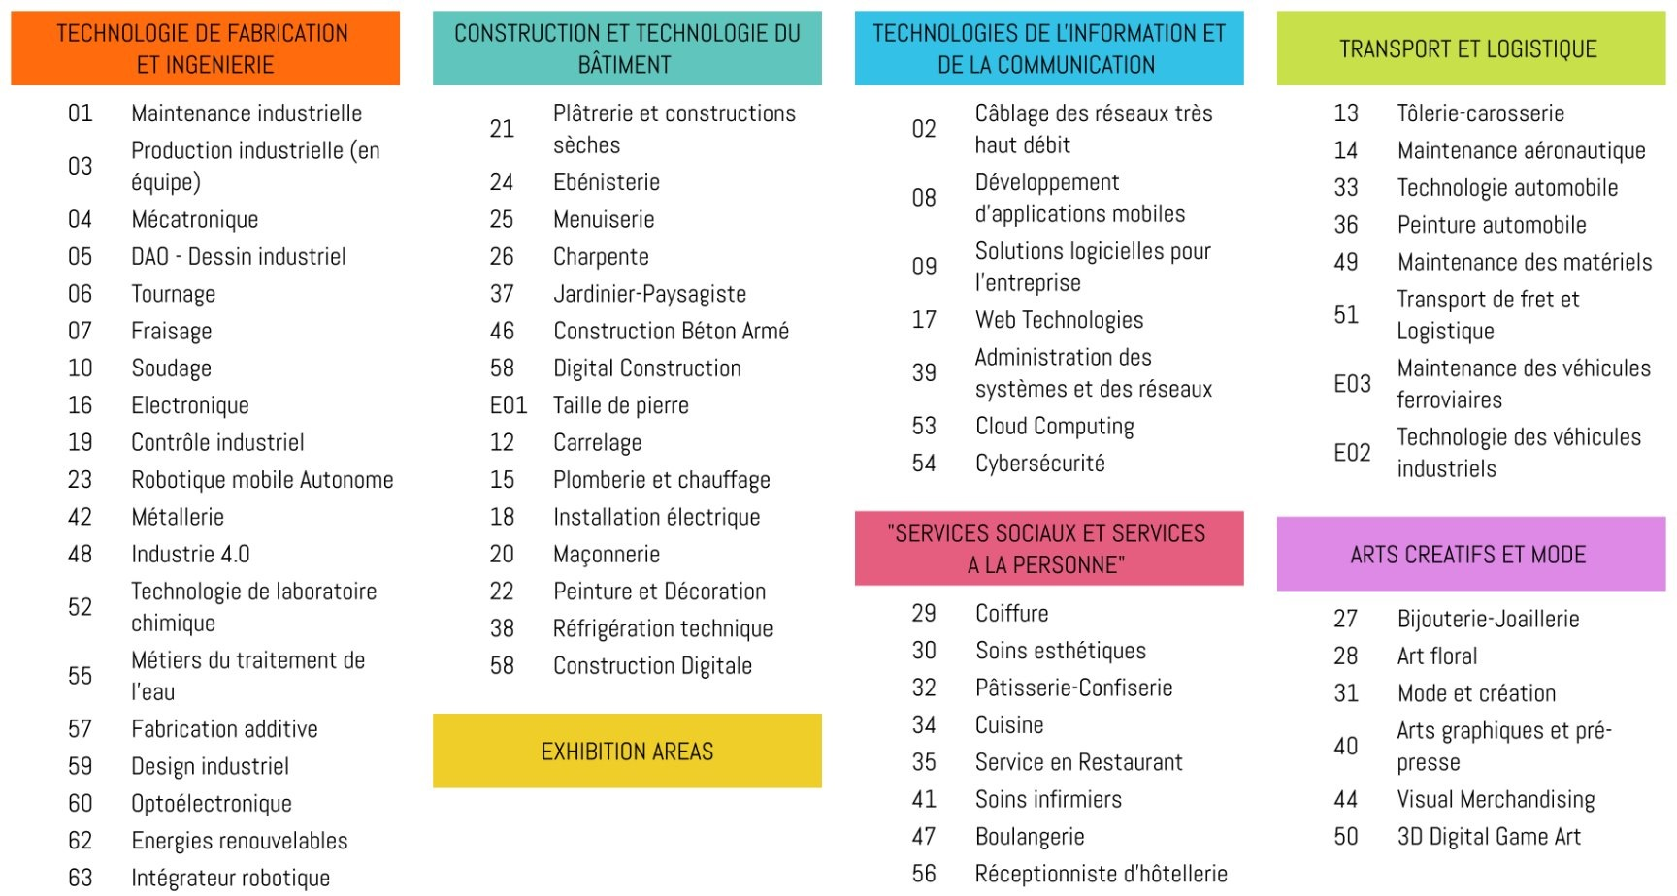
Liste des métiers en compétition​
Notes:
Note : Pour permettre une observation sur place, le choix des cinq métiers doit se faire parmi les métiers en compétition ou en démonstration. L’équipe de France est engagée dans 59 des 64 métiers présents à Lyon.

Slide 31
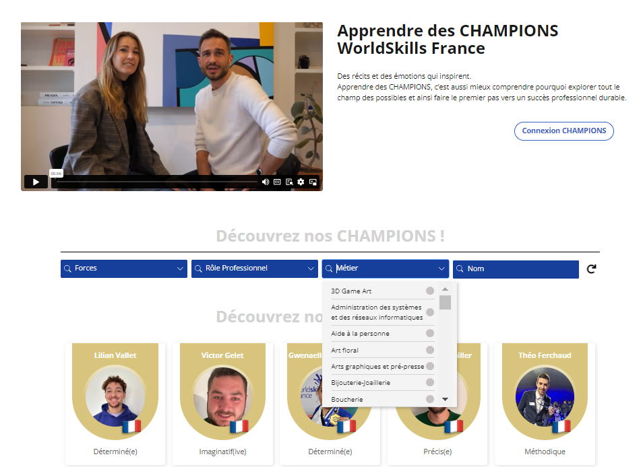
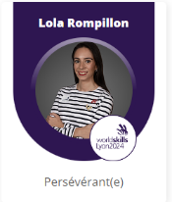
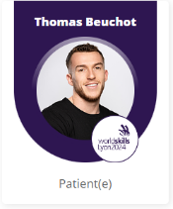
Notes:
Les pages Internet des Champions de WorldSkills France et des Skills de WorldSkills 2024 sont d'excellentes sources d'information pour étudier les métiers en compétition.
Note: En cliquant sur les images des pages Internet vous pouvez accéder à la page respective (si vous avez une connexion Internet).
https://www.champions.worldskills-france.org/decouvrez-nos-champions
https://worldskills2024.com/skills/

Slide 32
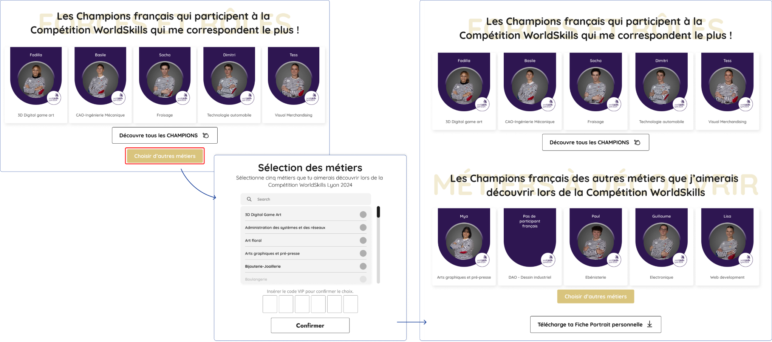
Sélectionnez les cinq métiers qui vous intéressent sur votre page Internet !
Cliquez sur le bouton Choisir d’autres métiers. Sélectionnez les cinq métiers. Confirmez votre sélection à l’aide de votre code d’accès.
Notes:
Vous avez choisis cinq métiers que vous aimeriez découvrir à la Compétition WorldSkills Lyon 2024. Merci de renseigner ces métiers en suivant la procédure proposée sur cette diapositive.​
Une fois que avez renseigné ces cinq métiers, ils apparaîtront sur votre page Internet personnelle.

Slide 33
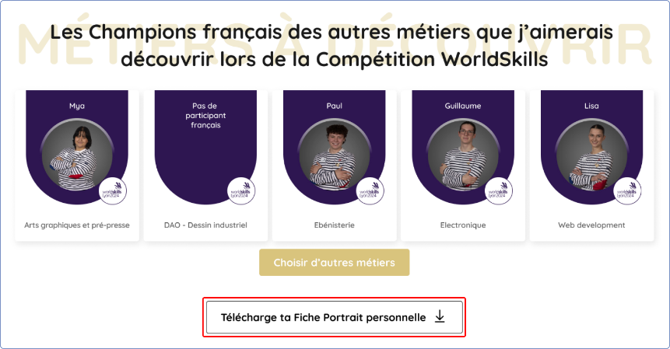
Téléchargez votre fiche portrait et votre feuille de route personnelle !
Notes:
Sur votre page Internet vous pouvez maintenant télécharger votre fiche portrait et une feuille de route personnelle de la Compétition. Avec le QR code vous pouvez accéder au site de la billetterie de la Compétition et obtenir gratuitement des billets pour vous et vos parents (ou amis ou famille) et par exemple visiter encore une fois la Compétition le samedi. Vous pourrez alors découvrir les métiers que vous ne pourrez observer lors de notre visite avec la classe.

Slide 34
Aptitude ​
Une aptitude est une prédisposition naturelle ou une capacité acquise de quelqu’un à bien faire quelque chose. Une aptitude peut être physique (puissance, vigueur…) ou mentale (intégrité, créativité, logique…). Une fois développée, une aptitude nécessite peu d’énergie quand on fait appel à elle.
Les forces et les rôles professionnels chez mission future
Les forces et les rôles professionnels chez mission future basent sur une aptitude ou capacité particulière de percevoir ou de prendre des décisions. Il s’agit donc d’aptitudes spéciales qui représentent des sous-groupes des aptitudes dans le sens large du terme.​
Pour les prochaines étapes, nous allons travailler avec les aptitudes au sens large du terme. Celles-ci incluent aussi les forces et les rôles professionnels présentés par mission future, mais ne se limitent pas à celles-ci. Observez tous les éléments que vous identifiez comme une prédisposition naturelle ou une capacité acquise de quelqu’un à
bien faire quelque chose.
Notes:
Introduisez la définition d’aptitude dans le sens large du terme, pour donner plus de flexibilité aux élèves lors de la découverte des Champions et des métiers et de leurs ressources personnelles.

Slide 35
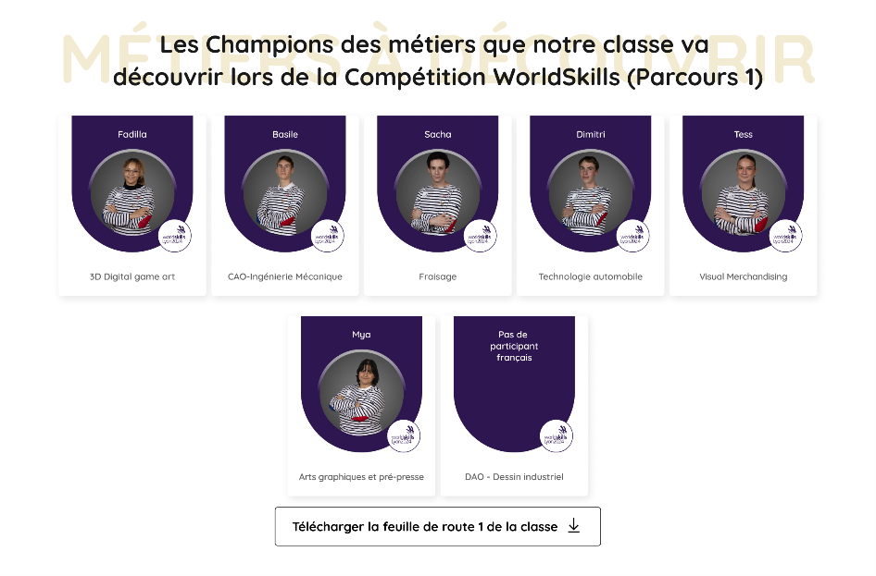
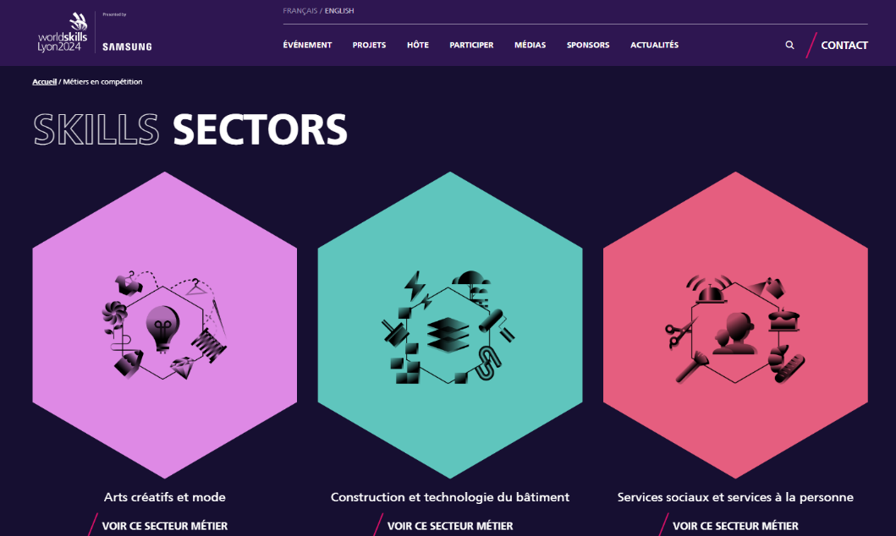
Notes:
Pour les X métiers que vous allez visiter et que vous retrouvez sur la feuille de route de votre groupe, je vous demande de vous préparer comme suit :
Cliquez sur la page Internet https://worldskills2024.com/skills/ (vous pouvez aussi cliquer sur la présentation) et cherchez ces métiers.
En option : Lisez une description détaillée des métiers sous forme de « Fiche Métier » à télécharger.

Slide 36
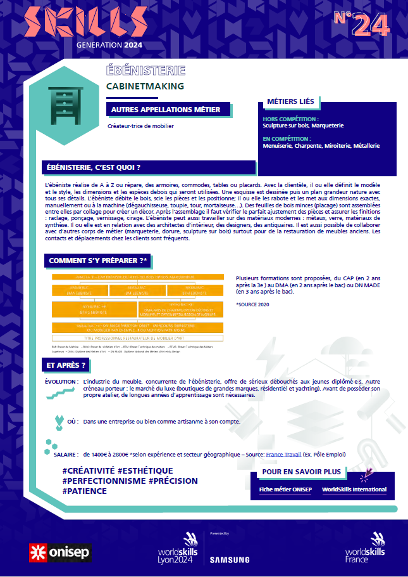
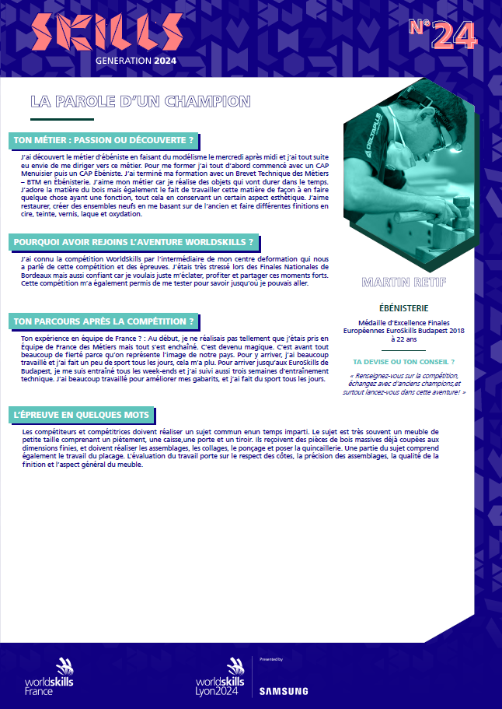
Notes:
La première page de la Fiche Métier explique en quelques mots le métier, les formations, les évolutions possibles et propose des liens pour consulter des informations complémentaires.
La deuxième page présente pour les 54 métiers avec un participant français à la Compétition WorldSkills 2024, le témoignage d'un•e champion•ne ou d'un•e expert•e métier WorldSkills France et explique les principes de l'épreuve pour ce métier en compétition. Pour les autres métiers les témoignages sont d’experts ou professionnels du métier reconnus, mais qui ne font pas partie du réseau WorldSkills France.

Slide 37
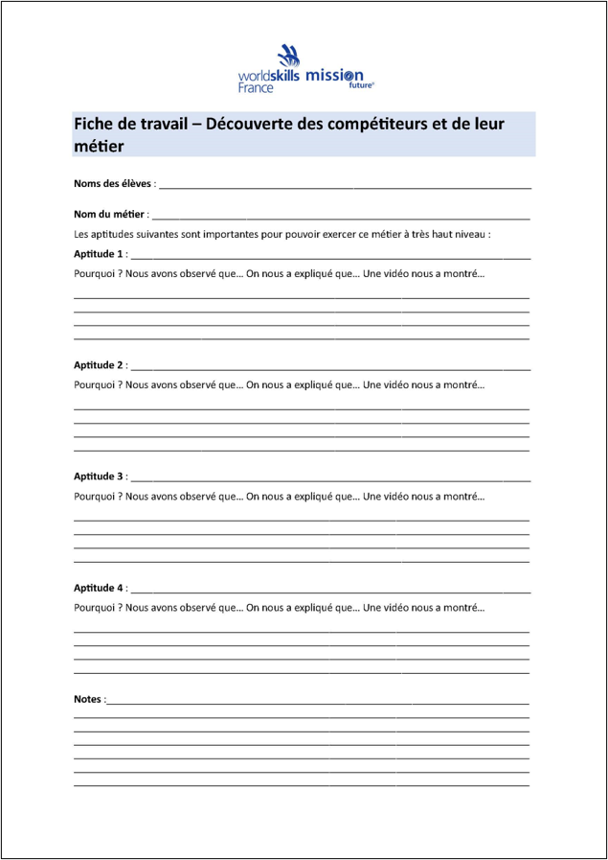
Tâche sur site 1 - Découverte des compétiteurs et de leur métier
Observez, définissez et notez les aptitudes importantes pour pouvoir exercer ce métier à très haut niveau (une fiche de travail par métier).​
Pourquoi cette aptitude est-elle importante ? Exemple de réponse : Nous avons observé que… On nous a expliqué que… Une vidéo nous a montré…​
Ressources : Observez la compétition; parlez aux personnes qui peuvent vous donnez des renseignements sur site; matériel de préparation comme les vidéos des Champions ou les Fiches métier.

Slide 38
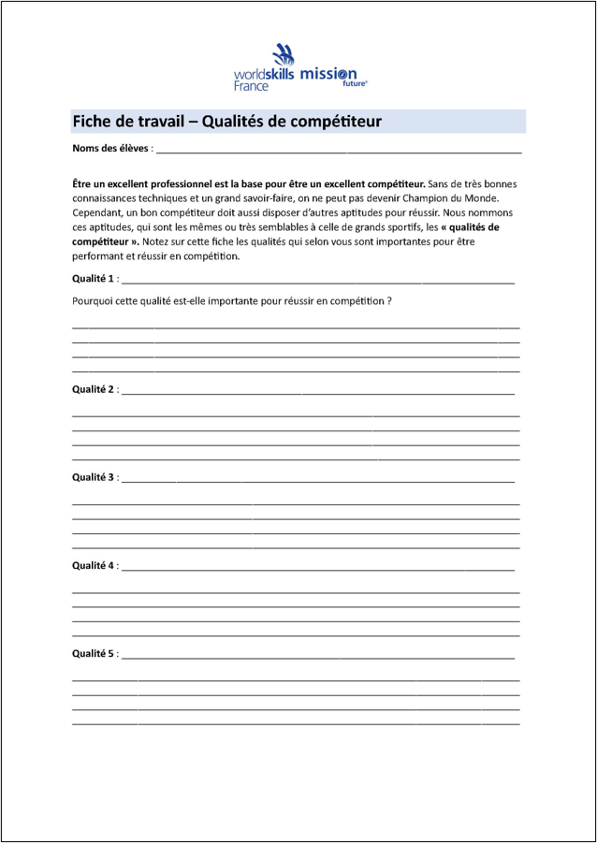
Tâche sur site 2 - Qualités de compétiteurs
Être un excellent professionnel est la base pour être un excellent compétiteur. Sans de très bonnes connaissances techniques et un grand savoir-faire, on ne peut pas devenir Champion du Monde. Cependant, un bon compétiteur doit aussi disposer d’autres aptitudes pour réussir. Nous nommons ces aptitudes, qui sont les mêmes ou très semblables à celle de grands sportifs, les « qualités de compétiteur ». ​
Notez sur cette fiche les qualités qui selon vous sont importantes pour être performant et réussir en compétition et pourquoi. ​
Ressources : Observez la compétition; parlez aux personnes qui peuvent vous donnez des renseignements sur site; matériel de préparation comme les vidéos des Champions.

Slide 39
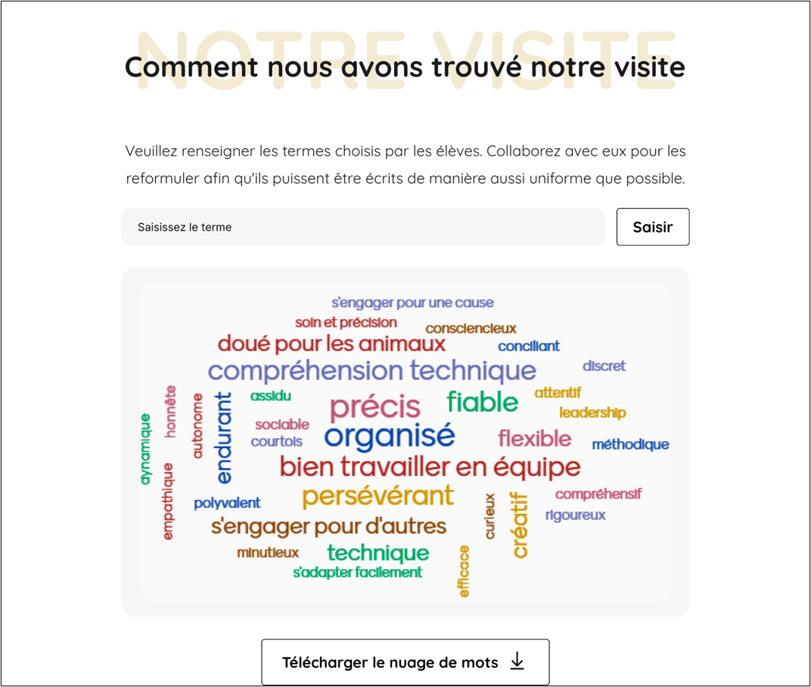
Notes:
Assurez-vous d'avoir un accès à Internet et de faire un lien entre cette diapositive et la page Internet de la classe.​
Chacun de vous va nous donner un retour de notre visite de la Compétition. ​
Dans un premier temps, formulez votre retour en un mot qui qualifie votre impression comme génial, instruisant, top etc. Si vous n’étiez pas content, vous pouvez aussi le dire maintenant, par exemple en utilisant le mot ennuyeux.​
Dans un deuxième temps formuler en quelques mots ce qui vous a particulièrement plu, ou ce qui vous a impressionné le plus.

Slide 40
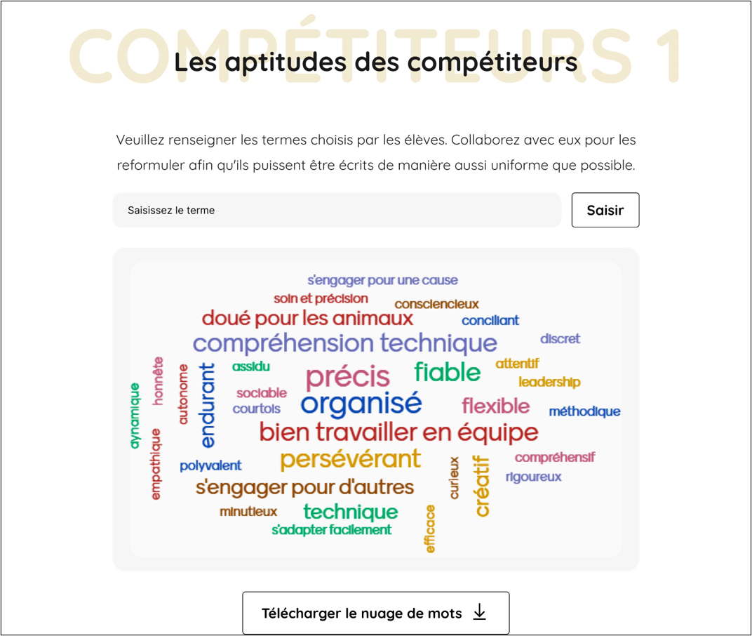
Notes:
Assurez-vous d'avoir un accès à Internet et de faire un lien entre cette diapositive et la page Internet de la classe.

Slide 41
Notes:
Assurez-vous d'avoir un accès à Internet et de faire un lien entre cette diapositive et la page Internet de la classe.

Slide 42
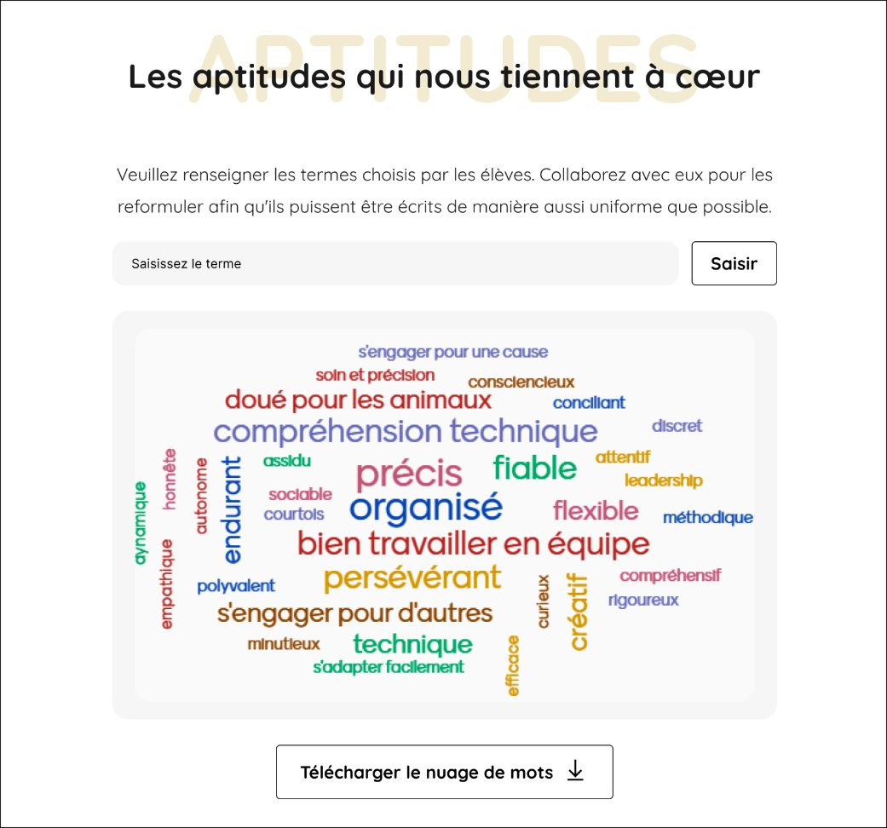
Les aptitudes qui nous tiennent à cœur
Beaucoup d’éléments influencent le choix d’une profession : les intérêts, les notes, le style de vie, l'identification à des personnalités admirées, l’environnement …​
Se fier à ses aptitudes est un bon moyen d'influencer ses choix. Lorsqu'on peut s'appuyer sur ses aptitudes, on devient plus apte à gérer les situations difficiles lorsqu'elles surviennent. Cela accroît nos chances de succès et surtout, nous permet d'insuffler du plaisir dans la plupart de nos activités.
Notes:
Assurez-vous d'avoir un accès à Internet et de faire un lien entre cette diapositive et la page Internet de la classe.​
Vous allez identifier une / deux / trois aptitudes qui vous tiennent à cœur et dont vous aimeriez pouvoir compte lors du choix d’une profession. Nous allons ensuite les renseigner ensemble dans un nuage de mots.

Slide 43
WorldSkills France ​
mission future
Merci pour votre intérêt !

